Slide 1

扣子智能体搭建教程 附带ESP32-S3调用实战
中北大学AI融创创新实验室
主讲人：2306014316 郭冠甫

Slide 2
一、智能体是什么
智能体 = 有目标、会思考、能干活、会用工具的 AI
你给目标 → 它自己拆解步骤 → 调用工具 → 完成任务
比如：
你说帮我规划北京 3 天旅行，它会：
查天气
查景点开放时间
查交通、地铁
查酒店、美食
自动生成一份可直接用的行程表
它是会干活的 AI。
你问 → 它答
只输出文字 / 内容，不会行动，不会做任务。
比如：问 “北京天气”，它只告诉你天气。
普通 AI（只会聊天）
智能体（会做事）

Slide 3

二、扣子简介
扣子 (Coze) 是字节跳动推出的新一代低代码 / 零代码 AI 智能体开发平台，专为快速搭建基于大模型的个性化智能体而设计，无需复杂编程基础即可完成从创建到发布的全流程。
官方定位：一站式 AI Agent 开发平台，让任何人都能轻松构建专属 AI 助手
技术基础：基于字节跳动自研大模型（如豆包 1.5 Pro），提供强大的自然语言处理与多模态能力扣子空间
适用人群：个人开发者、企业团队、AI 爱好者，覆盖从新手到专业开发者的全层次需求

Slide 4
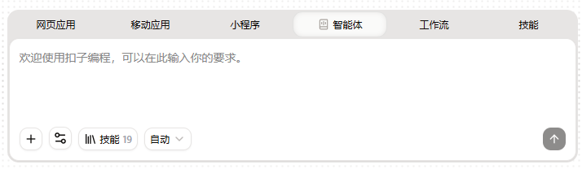
三、实战：体验智能体开发
添加附件
生成配置（联网/图片）
设定技能
选择模型
语言描述

Slide 5
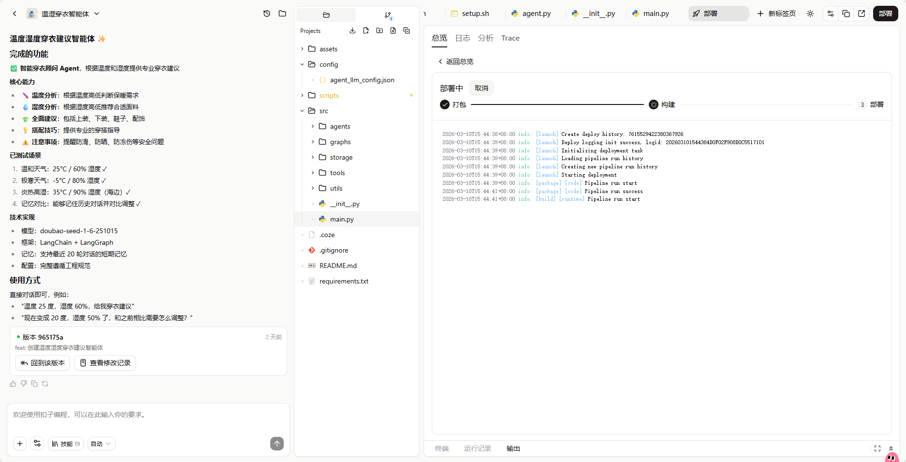
四、部署智能体

Slide 6
五、API介绍
1.API是什么？
2.核心作用
3.API 的基本结构
API（Application Programming Interface，应用程序编程接口） 是不同软件系统之间的 “通信桥梁”，它定义了一套标准的请求和响应规则，让两个系统能在不需要了解对方内部实现细节的情况下，安全、高效地交换数据或调用功能。
解耦：两个系统不需要互相依赖，只要遵循 API 规则就能通信，修改一方代码不影响另一方。
复用功能：不用重复造轮子，直接调用别人已有的能力（比如天气查询、支付、地图导航）。
安全可控：只暴露必要的接口，不开放系统内部代码，保障数据安全。
请求地址（URL）：API 的 “位置”.
请求方法：最常用的是 GET（获取数据）和 POST（提交数据）
请求参数：告诉 API 你要什么
响应数据：API 返回的结果，通常是 JSON 格式，方便程序解析

Slide 7
六、API Token介绍
API Token（也常叫访问令牌、API 密钥）是调用 API 接口时的「数字身份凭证 + 访问通行证」，本质是一串加密的字符串，用来向 API 服务端证明「你是谁、你有权限调用这个接口」，是 API 安全体系的核心环节，也是做 ESP32 设备对接、扣子智能体 API 调用时必须用到的核心配置。
概念 | 核心区别 | 适用场景
API Token | 大多有固定有效期，可动态生成 / 吊销，权限可精细化配置，主流格式为 JWT 三段式加密字符串 | 程序 / 设备自动化 API 调用、临时授权、物联网设备、前后端分离项目
账号密码 | 账号的全权限入口，一旦泄露账号完全失控，长期有效 | 人工登录系统后台，不适合给程序 / 设备使用
API Key | 广义上是 Token 的简化形式，大多为长期固定的字符串，权限相对固定 | 个人开发、低风险场景的接口调用，很多平台会把 API Key 和 Token 混用

Slide 8
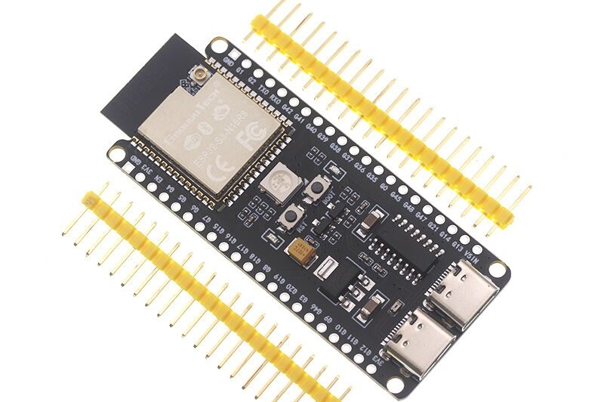



五、ESP32-S3简介
什么是ESP32-S3？
乐鑫（Espressif）推出的高性能、低功耗物联网微控制器，专为物联网、智能家居、可穿戴设备等场景设计。
核心优势
强大的双核处理器
搭载 Xtensa® LX7 双核处理器，性能强劲。
丰富的外设接口
支持多种通信协议，连接更多可能。
低功耗设计
ESP32-S3 开发板
延长设备续航，满足各类低功耗场景需求。

Slide 9



五、ESP32-S3简介
Wi-Fi 连接
蓝牙连接
支持 2.4GHz Wi-Fi (802.11b/g/n)
支持 BLE 5.0，通信距离更远
支持 Station 和 SoftAP 模式
支持蓝牙 Mesh 网络，实现设备互联
数据传输速率高，覆盖范围广
低功耗设计，适合电池供电设备

Slide 10
六、如何调用
修改内容：
button.c：更改按键GPIO
coze_api.c：更改URL、对话ID、项目ID、API Token
dht11.h：更改DHT11数据引脚
wifi_conn.h：更改Wifi名称和密码
若为手机热点，请确保频段切换为2.4GHz
若想测试API是否可用，可以使用test.py

Slide 11
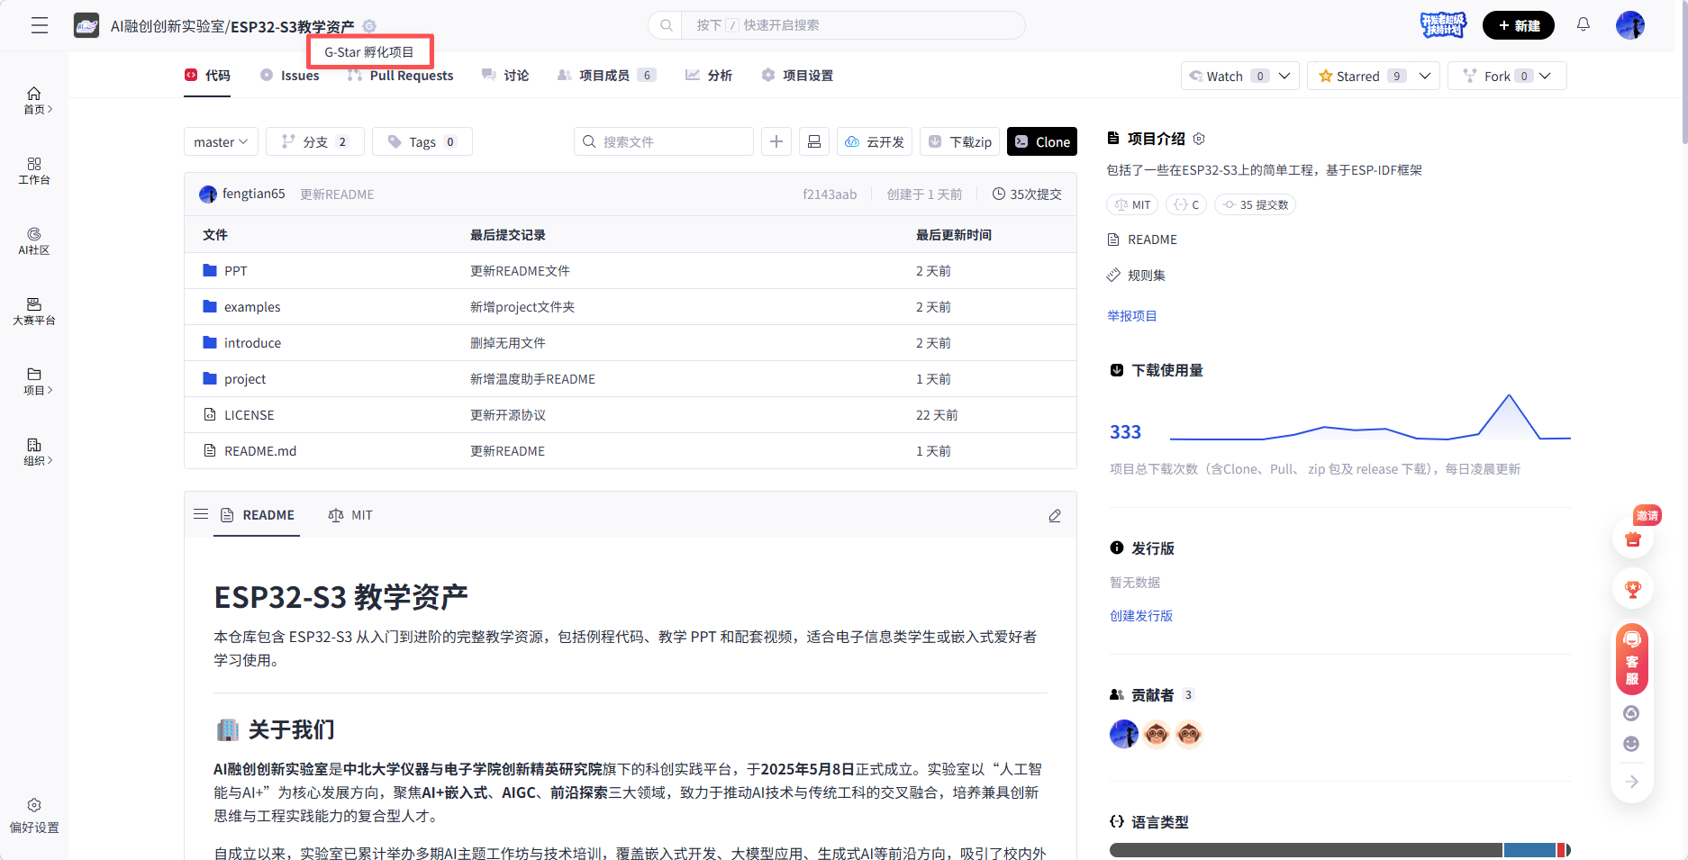

七、广告时间
G-Star开源孵化项目：ESP32-S3教学资产
连接：https://gitcode.com/NUCAILab/ESP32-S3
bilibili视频主页：AI融创创新实验室
连接：https://space.bilibili.com/1201460532?spm_id_from=333.337.0.0

